Slide 1

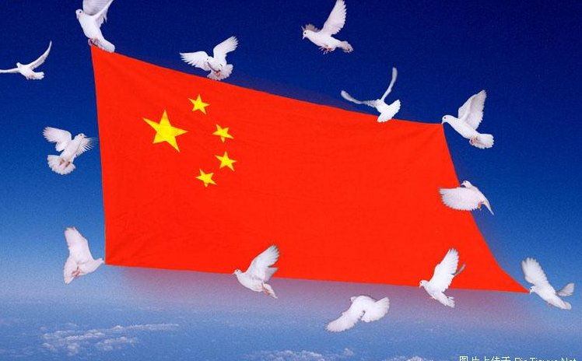
26、一面五星红旗
柴湖镇小学 全 晓

Slide 2

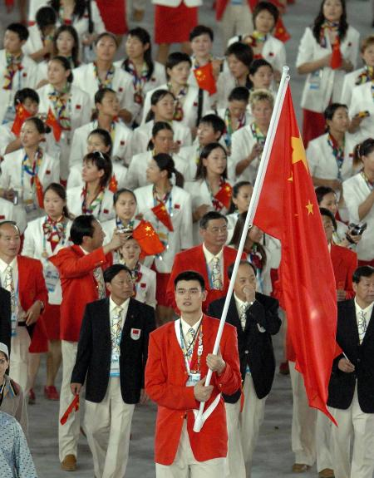
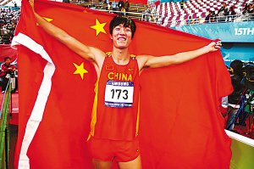
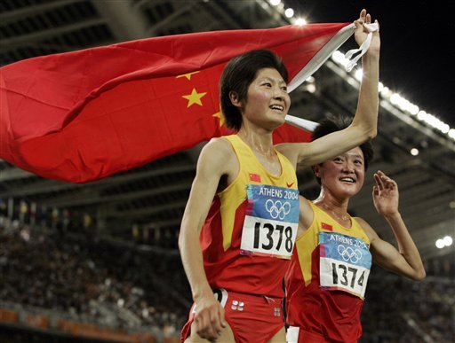
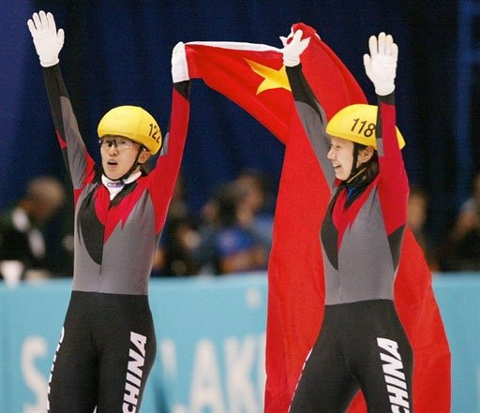
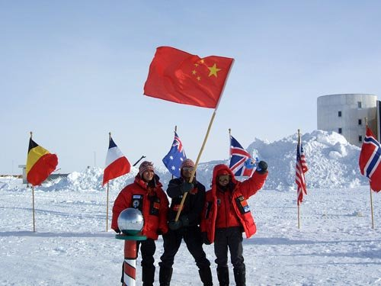
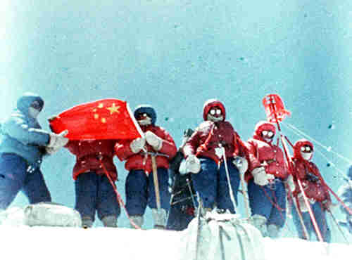
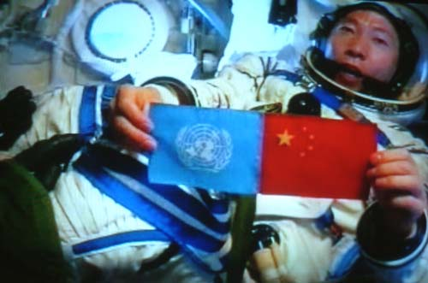
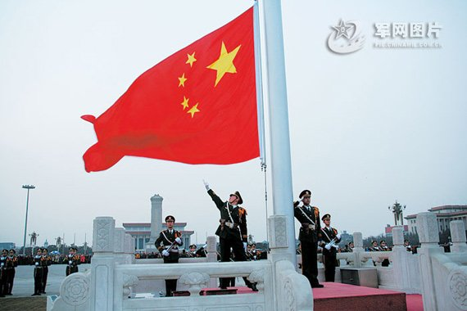
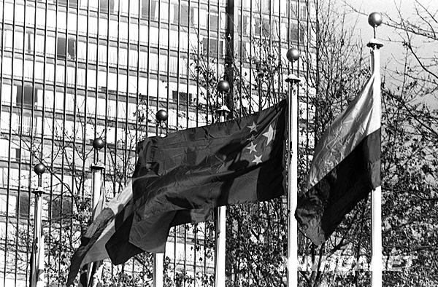
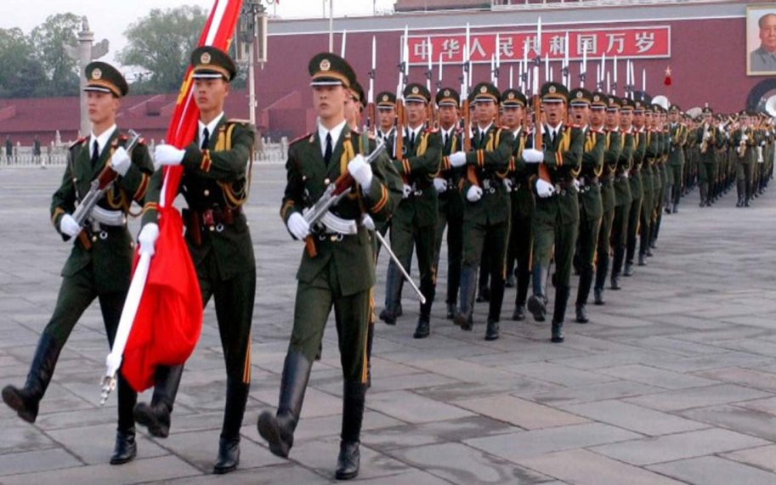

遨游太空
登上珠峰
走进南极

Slide 3
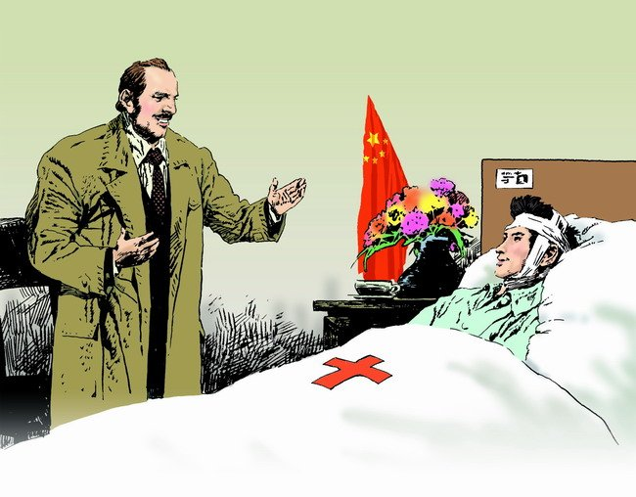

Slide 4
无奈 凝视 漆黑 防止
犹豫 背包 处境 摔倒
无影无踪 荒无人烟
趔趔趄趄 竖起大拇指

Slide 5
我愣一下，然后看着手中的五星红旗。
我愣一下，然后久久地凝视着手中的五星红旗。

Slide 6
我摇摇头，吃力地穿上大衣，拿着鲜艳的国旗，趔趔趄趄地向外走去。突然，我摔倒在地上，就什么也不知道了。

Slide 7
醒来的时候，发现自己被一块巨石挡住了，头和身子被撞伤了好几处，筏子和背包都无影无踪。我迷路了，在荒无人烟的大山里转来转去。直到第三天中午，我才来到一座小镇，走进一家面包店。

Slide 8
为了答谢老板，又一次站在面包店外，我_____，老板说 :“____________ 。”

Slide 9
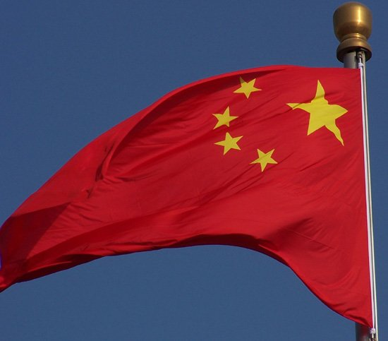
当国旗插在珠穆朗玛峰上时，我们会高呼――
“五星红旗，我为你骄傲！
运动赛场取得胜利时，我们会高呼――
“五星红旗，我为你骄傲！
当载人飞船飞上太空时，我们会高呼――
“五星红旗，我为你骄傲！

